Slide 1





Slide 2

LA INFRAESTRUCTURA VIAL ARGENTINA
JULIO 2025
www.aacarreteras.org.ar

Slide 3
LA INFRAESTRUCTURA VIAL NACIONAL
ESTADO CRÍTICO
  SIN MANTENIMIENTO
  SIN INVERSIONES
REQUIERE INMEDIATA INTERVENCIÓN
  EVITAR PERDIDA DE CAPITAL INVERTIDO
  EVITAR PERDER VIDAS HUMANAS POR ACCIDENTES
DISOLUCIÓN DE VIALIDAD NACIONAL
www.aacarreteras.org.ar

Slide 4
LA INFRAESTRUCTURA VIAL NACIONAL
EXTENSIÓN 230.000 Km
ACTIVO DE U$S 100.000 MILLONES
  RED VIAL PRINCIPAL DE 39.000Km (Autopistas- Autovías- Rutas Bidireccionales)
  RED VIAL SECUNDARIA
ACTIVO ESTRATEGICO PARA EL DESARROLLO DEL PAÍS
  INTEGRACIÓN TERRITORIAL - FEDERAL
  TRANSPORTE DE PERSONAS – INSUMOS- PRODUCCIÓN
www.aacarreteras.org.ar

Slide 5
LA INFRAESTRUCTURA VIAL NACIONAL
2.300km
1.600 km
35.100 km
www.aacarreteras.org.ar

Slide 6
LA INFRAESTRUCTURA VIAL NACIONAL
www.aacarreteras.org.ar

Slide 7
LA INFRAESTRUCTURA VIAL NACIONAL
www.aacarreteras.org.ar

Slide 8
LA INFRAESTRUCTURA VIAL NACIONAL
Obras de Mantenimiento
Obras de Rehabilitación/Reconstrucción
www.aacarreteras.org.ar

Slide 9
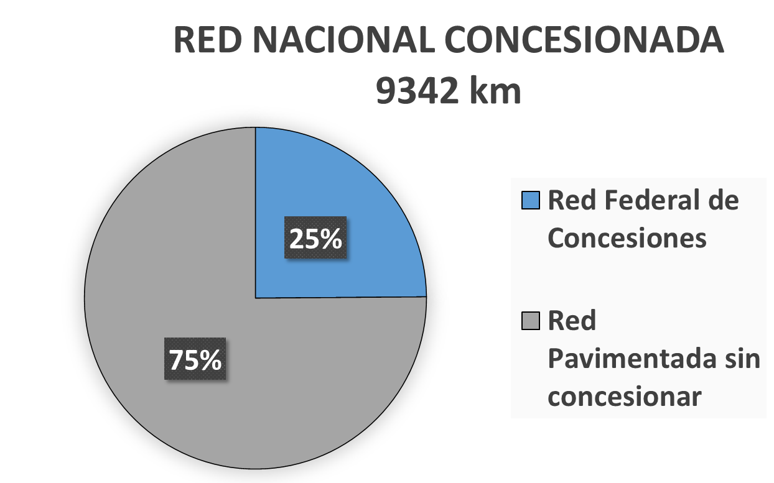

LA INFRAESTRUCTURA VIAL NACIONAL
30.000 km
www.aacarreteras.org.ar

Slide 10
ASOCIACIÓN ARGENTINA DE CARRETERAS
COMPROMISO CON EL DESARROLLO DEL SISTEMA VIAL
  FEDERAL
  SEGURO
  VISIÓN DE LARGO PLAZO
COLABORACIÓN CON LAS AUTORIDADES NACIONALES
  PROPUESTA PARA LOS 30.000Km NO CONCESIONADOS
www.aacarreteras.org.ar

Slide 11
¡MUCHAS
GRACIAS!
www.aacarreteras.org.ar

Slide 12
RED FEDERAL
CONCESIONADA
www.aacarreteras.org.ar

Slide 13
ANTECEDENTES - PROPUESTA
RED VIAL PRINCIPAL DE 38.000 Km.
INVERSIÓN 900 MIL USD/Km.
ESTADO CRÍTICO – SIN MANTENIMIENTO
NUEVAS CONCESIONES EN 9.000 Km.
  12 TRAMOS
  TDMA ≈ 7.250 VEHI/DÍA
  PLAZO ≈ 20 AÑOS
  TARIFA TOPE
www.aacarreteras.org.ar

Slide 14
OBRAS DE PUESTA EN VALOR
RESTITUIR TRANSITABILIDAD SEGURA A LOS USUARIOS
A EJECUTAR DURANTE EL 1°AÑO
HABILITAN EL AUMENTO DE TARIFA LUEGO DE SU EJECUCIÓN
OBRAS RELEVANTES
  BACHEOS Y REPARACIONES DE CALZADA
  SEÑALIZACIÓN
  DEFENSAS
RECEPCIONES PARCIALES DE PARTE DEL COMITENTE
www.aacarreteras.org.ar

Slide 15
OBRAS OBLIGATORIAS
REPARACIÓN DE CALZADAS ALTAMENTE DETERIORADAS
INTERVENCIÓN EN DISTRIBUIDORES
DUPLICACIONES DE CALZADAS
INTERVENCIÓN SISTEMA DE ILUMINACIÓN
TRABAJOS SOBRE PUENTES
INVERSIONES EN LOS PRIMEROS 6 AÑOS DE CONCESIÓN
www.aacarreteras.org.ar

Slide 16
OBRAS DE REHABILITACIÓN
SON AQUELLAS OBRAS A EJECUTARSE SOBRE LAS CALZADAS
BRINDAR SEGURIDAD Y CONFORT A LOS USUARIOS
DETALLAN CANTIDADES MÍNIMAS Y LONGITUDES MÍNIMAS
A EJECUTAR EN 2 ETAPAS
  EN LOS PRIMEROS 5 AÑOS DE CONCESIÓN
  EN LOS AÑOS 6 A 20 DE CONCESIÓN
EXIGENCIAS DE PARAMETROS A CUMPLIR DESDE EL 5^{to} AÑO Y EN EL FIN DE LA CONCESIÓN
www.aacarreteras.org.ar

Slide 17
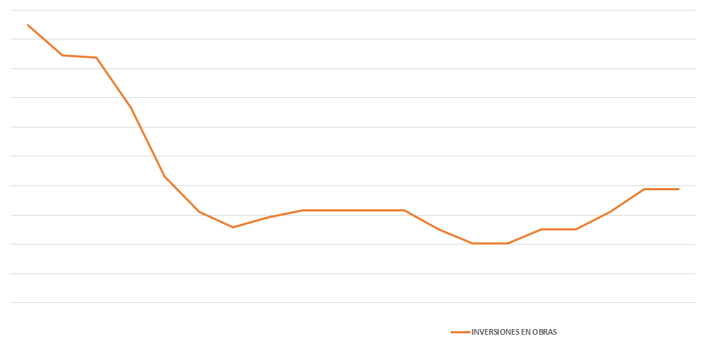
INGRESOS E INVERSIONES
NECESIDAD DE FINANCIAMIENTO DE INVERSIONES EN EL AÑO 1

Slide 18
¡MUCHAS
GRACIAS!
www.aacarreteras.org.ar

